Slide 1
«Шыңғырлау ауданының Шыңғырлау ауылдық округі әкімінің аппараты» коммуналдық мемлекеттік мекемесінің «Балдырған бөбекжайы» МКҚК
Авторлық бағдарлама
Степ-аэробика балабақшада
«Балапан» ортаңғы тобының тәрбиешісі
Ислямкулова Гүлназ Отарбайқызы

Slide 2
Мақсаты: - Балаларға степпен орындалатын жаттығуларды үйрету. Степ-аэробикаға қызығушылығын арттыру. - Топ болып ұйымшылдықпен әрекет етуге тәрбиелеу. - Салауатты өмір салтын насихаттау.

Slide 3
Міндеттері:
Баланың тірек-қимыл апаратының өсуін және дамуын оңтайландыру;
Жұмыс жасау қабілетін және қимыл-қозғалысын арттыру;
Дене бітімін дұрыс қалыптастыру;
Тыныс алу жүйесіне, қан айналымына, жүрек-тамыр және жүйке
жүйесінің дамуы мен жақсаруына ықпал ету;
Жүйелі спорттық іс-шараларға деген қызығушылықтарын арттыру.

Slide 4
Күтілетін нәтиже:
Жүрек қан тамырлары жүйесінің ауруларын алдын алу.
Артық салмағы азаяды.
Баланың дене сымбаты жақсарады.
Баланың қимылдық есі дамиды.
Тыныс жүйесі нығаяды.
Қажетті қимыл және біліктілік дағдылары қалыптасады.
Вестибулярлық аппаратының әрекетін қалыпқа келтіреді.

Slide 5
Дене шынықтырудағы степ-аэробиканың орны Адамның жан-жақты қалыптасуы мектеп жасына дейін басталады. Сондықтан, мектепке дейінгі мекемелердің негізгі міндеттері: балалардың дене тәрбиесін дұрыс ұйымдастыру. Мектепке дейінгі жаста қалыптасқан денсаулық, адамның жалпы дамуының негізгі фундаменті болып табылады. Ұлы педагог В.Сухомлинский баланың дүниетанымы, рухани өмірі олардың бақытты балалық шағы мен денсаулығына байланысты деп атап өткен. Сондықтан дәл осы балалық шағынан дене тәрбиесі сабағын дұрыс ұйымдастыру аса маңызды, бұл ағзаның күш жинауына және болашақта тұлғаның физикалық әрі жан-жақты дамуына септігі тиеді. Степ-аэробика – классикалық аэробиканың жақын туысы, оның сіңілісі деуге болады. Ол 1990 жылдарда дүниеге келді және тез арада әйгілі болды.

Slide 6
Степ-аэробика – америкалық нұсқаушы-тренер Джин Миллердің тамаша өнертабысы. Бұрында ол тізесін жарақаттап алған еді. Тізесін тез арада қалпына келтіру үшін Джин өз үйінің баспалдағында жаттыға бастады. Баспалдаққа мініп, түсу керемет нәтиже берді. Сонда Джин жаңа жаттығулар кешенін әзірлеуге кірісті, кейін ол степ-аэробика деп аталды. Қазір бұл фитнес- әдісі көптеген табынушыларға ие, өйткені ол қарапайым, әрі нәтижелі жаттығулардың түрі. Степ-аэробика қозғалыстары бір жағынан нақты қадамдарды ұсынады, екінші жағынан – би сипатын береді және музыкамен орындалатын қиын кешен-тізбектер әзірлеуге және тәжірибелер жасауға болады.
Сонымен, степ- аэробика жаттығулары – платформаға ритмикалық әуенмен шығу мен одан би қимылдарын қатыстыра түсу. Осы тізбекте жаттығудың керемет әсері: жаттығу жүктемесі, тыныс алу жүйесі мен жүрекке жаттығу, қозғалыс үйлесімділігін дамыту, психологиялық және эмоционалдық жағдайын жақсарту.

Slide 7
Степ-аэробика - бұл арнайы степ-платформада жоғары және төмен көтеріліп түсу арқылы орындалатын ырғақты қозғалыс
“Степ” ағылшын тілінен аударғанда “қадам” сөзін білдіреді. Бұл технологиямен
жұмыстану үшін қымбат жабдықты сатып
алу қажет етілмейді.
«Степ-платформа» деп аталатын құралды өз қолымен жасап алуға болады.
Оның өлшемдері: биіктігі 10 см, ұзындығы 40 см, ені 2 см болуы тиіс.

Slide 8
Стептің қарапайым және өте
маңызды ережелері:
Степ-платформаның ортасына қадам басу;
Степ-платформаға көтерілген кезде табанмен толық басу, ал төмен
түскенде табанды аяқтың ұшынан өкшеге қарай басамыз;
Степ-платформадан төмен түскенде платформаға жақын тұру, алыстамау;
Аяқпен жұмыс жасау жаттығуларын меңгермей, балаларға қолға
арналған жаттығуларды бастап үйретпеу;
Степ-платформаға артымен көтеріліп-түсуге болмайды;
Аяқты степ-платформаға соқпай, жеңіл қадам басу.

Slide 9
Таңғы жаттығуды орындауда
степ-платформаларын шахмат
түрінде немесе үш қатарға қоюға болады.

Slide 10
Ойындар мен релаксация
жасау жаттығуларына екі қатарға және шеңбер түрінде орналастыруға болады.

Slide 11
Қысқа мерзімді жоба Тақырыбы: Степ-аэробика балабақшада 2018 ж 8 қаңтар-30 наурыз
Мерзімі | Жұмыс мазмұны | Өтетін орны
Қаңтар 1 апта | Жоба тақырыбын таңдау. Степ-аэробика бойынша ақпарат жинау. | «Балдырған» б/ж «Балапан» ортаңғы тобы
1 апта | Мақсат, міндеттерін анықтау. | «Балапан» ортаңғы тобы
2 апта | Интернет сайттарынан әдістемелік нұсқаулықтарды іздестіру. Тақырыпқа сай әдебиеттермен танысу, материал жинақтау. | Әдіскер бөлмесі, аудандық қітапханасы
3 апта | Степ-аэробика жобасының жоспарын құру. | «Балапан» ортаңғы тобы
4 апта | Ата-аналар көмегі арқылы степ-аэробиканың платформасын дайындау. | Ата-аналармен кездесу

Slide 12
1 | 2 | 3
Ақпан 1 апта | Күннің екінші жартысында балаларды степ-платформамен және қолдану ережесімен таныстыру. | «Балапан» ортаңғы тобы
2 апта | «Сүйеу қадам» бастапқы жаттығуымен таныстыру | Күннің екінші жартысында топ бөлмесінде
3 апта | Степ-аэробиканың элементтерін қосып таңертеңгілік жаттығуларын өткізу | Топ бөлмесінде
4 апта | «Дене шынықтыру» ұйымдастырылған оқу қызметіне степ-аэробиканың элементтерін енгізу, өткізу. | «Балапан» ортаңғы тобы
Наурыз 1 апта | Степ-аэробика технологиясы бойынша «Ғажайып төмпешіктер» атты ашық ұйымдастырылған оқу қызметін өткізу. | «Балапан» ортаңғы тобы
2 апта | Ата-аналарды степ- аэробикамен таныстыру. Балалармен дайындаған аэробика номерін көрсету. | 8 наурыз мерекесіне арналған ертеңгілікте
3 апта | Жобаның жұмысына талдау жүргізу. Қорытындылау. | Шығармашылық тобының отырысында

Slide 13
Степ-платформамен ұйымдастырылатын қимыл-қозғалыс ойындар
«Торғайлар мен көліктер» Балалар стептің үстінде орналасып отырады («ұясында»). Көңілді музыка ойнағанда «торғайлар» залдың ішінде ұшып жүреді. «Көліктер» деген белгі бергенде әркім өз степ-платформасына отырады.
«Үйсіз қоян» Әр «қоянда» өз үйі (ортада бір қоян отырады музыка қосылғанда барлық балалар стептен тұрып шашыраңқы жүріп билейді. Музыка тоқтаған кезде «қояндар» өз үйін (степ) табады. Үйсіз қалып қойған «қоян» жүргізуші болады.
«Дәу мен ергежейлер» Балалар степті айналып жүреді. Тәрбиеші «дәу» деп белгі бергенде балалар стептің үстіне шығып, аяқтарының ұшымен жоғары көтеріліп тұрады. Ал, «ергежейлер» деген белгі берілгенде степке отырып қалады.

Slide 14
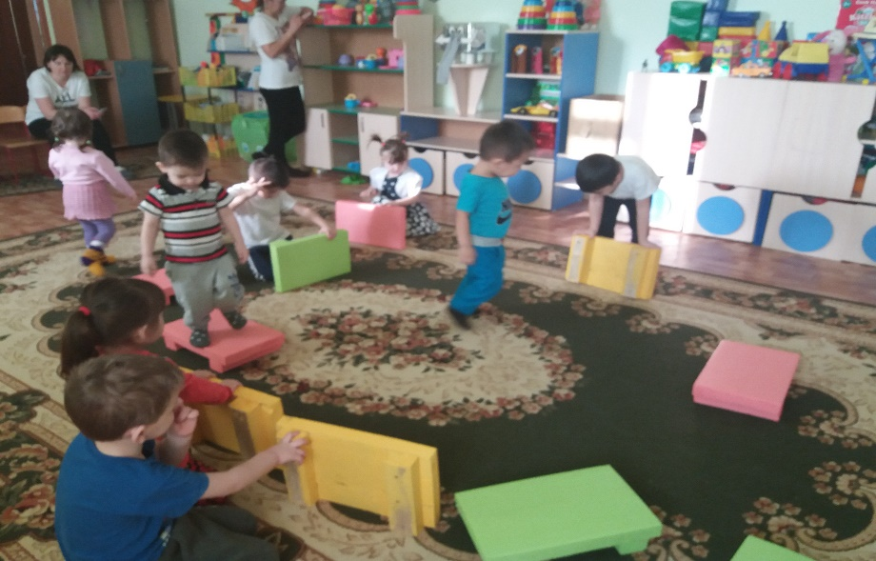
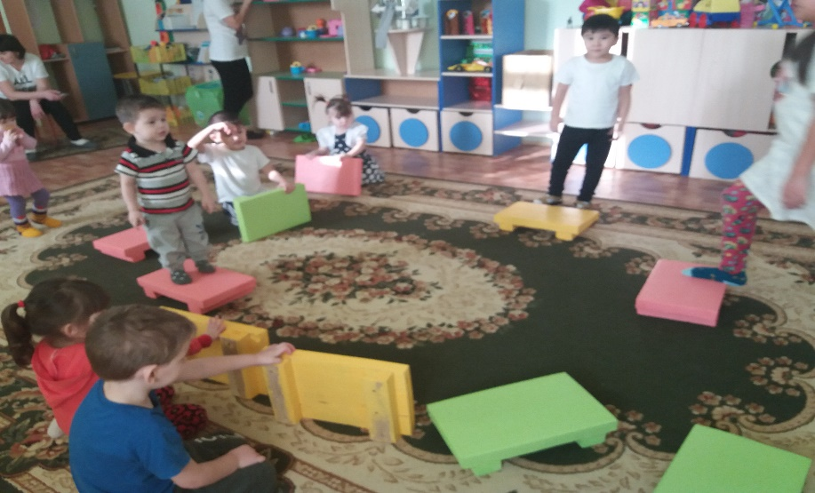
Степ-платформамен танысу

Slide 15
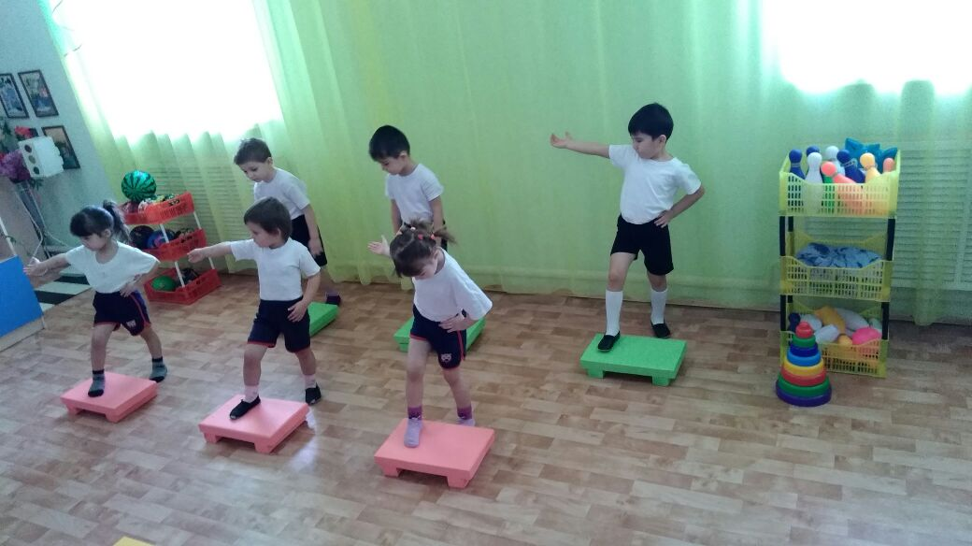
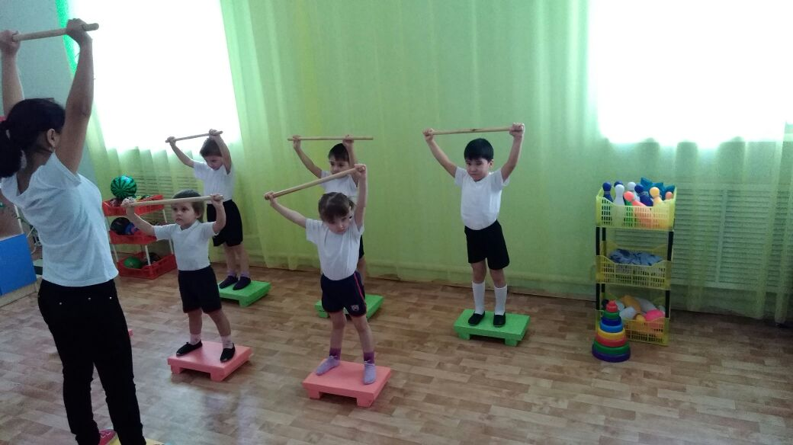
Ұйымдастырылған оқу қызметінің барысында

Slide 16
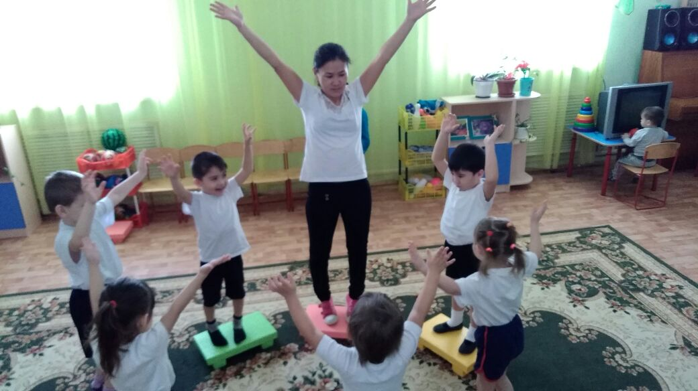
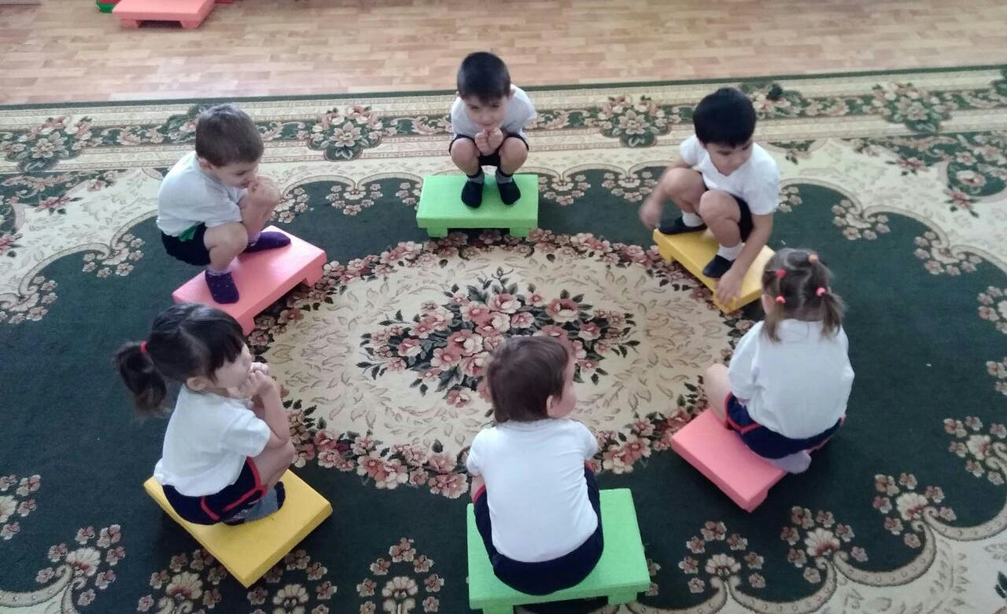
“Ғажайып төмпешіктер”

Slide 17
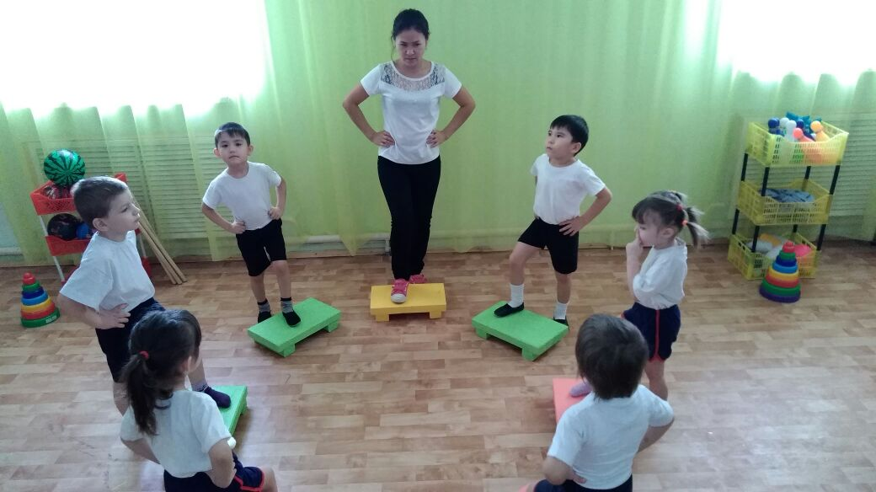
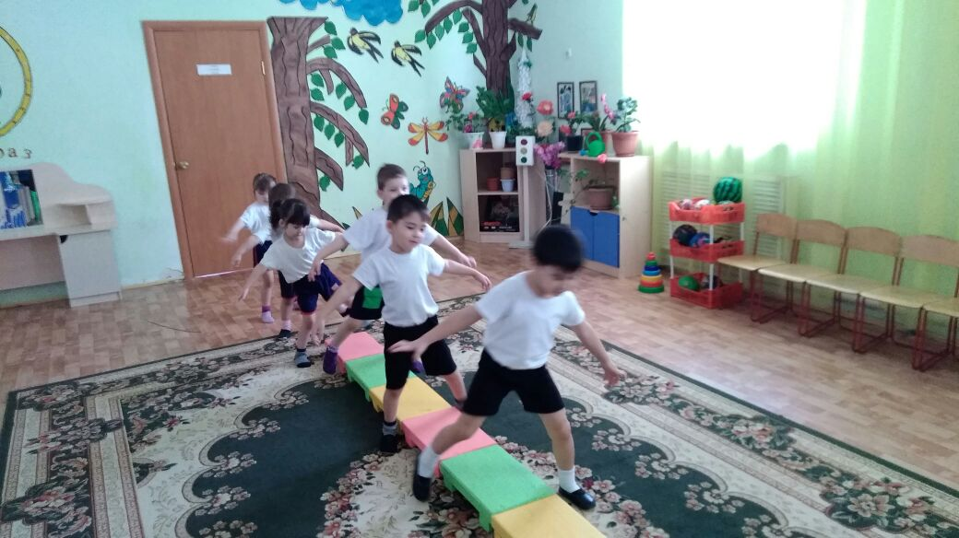

Slide 18
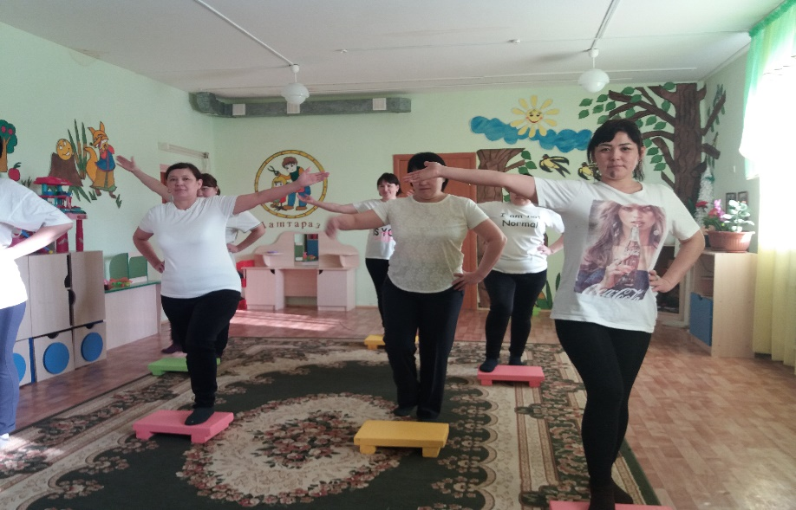
Педагогтармен жұмыс жүргізу барысында

Slide 19
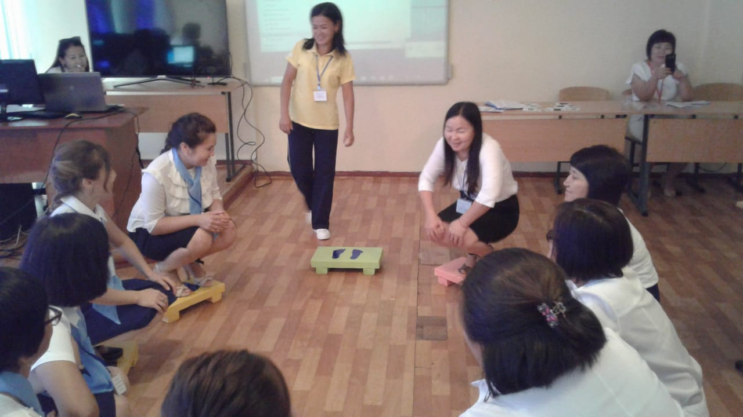
«Төртінші өнеркәсіптік революция жағдайындағы адами капитал» педагогикалық қызметкерлердің тамыз конференциясы аясындағы облыстық педагогикалық инновациялық жәрменкесі. «Мектепке дейінгі тәрбие мен оқыту педагогтері» секциясы

Slide 20
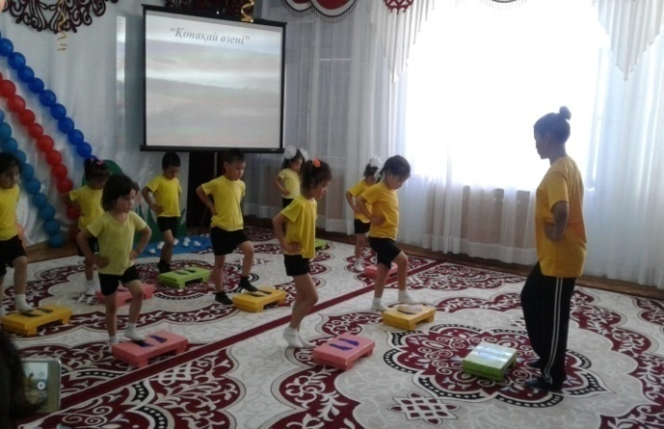
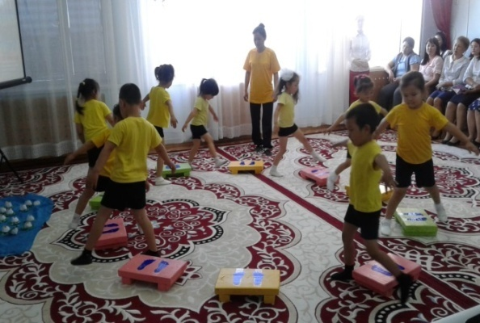
Облыстық семинарда өткізілген
ұйымдастырылған оқу қызметі
23.05.2018ж

Slide 21
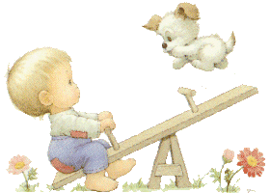
Назарларыңызға рахмет!

